Slide 2
ERCİŞ BORSA İSTANBUL MESLEKİ VE TEKNİK ANADOLU LİSESİ
BÜRO YÖNETİMİ ALANI TANITIM SUNUSU

Slide 3
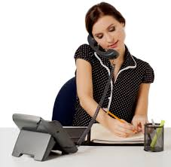
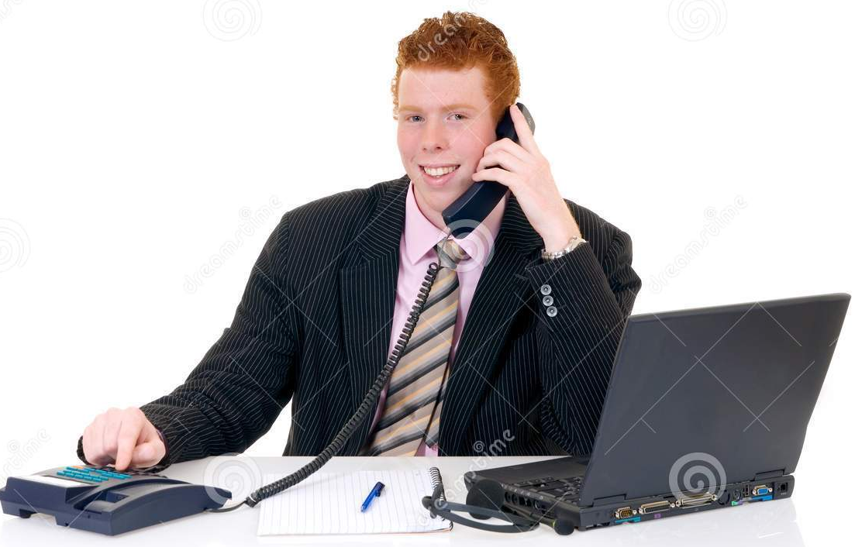
X
Sekreterlik Mesleği Sadece Bu DEĞİLDİR !!!

Slide 4
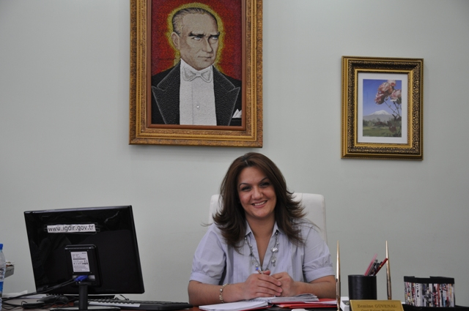
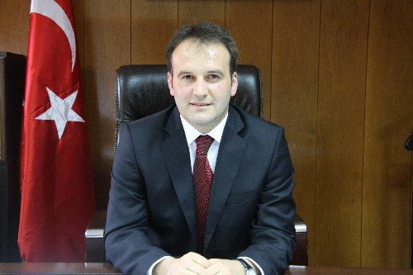
Günümüzde sekreterler sadece telefonlara bakan ofis çalışanı değildir. Yönetici asistanı olarak büro ile ilgili birçok faaliyeti yerine getiren yöneticinin sağ koludur.

Slide 5
İş hayatı bir “bisiklet” olsaydı, sekreteri dişlilerin uyumlu olarak dönmesini sağlayan zincire benzetirdim.
İzel ROZENTEL /
Scrıkss Maden ve Plastik Sanayi A.Ş. Yönetim Kurulu Üyesi
Sekreter bir ahenk kurucu görevi yüklenmiş kişidir.
Eugene KOSKY

Slide 6
Kimdir bu Yönetici Asistanı (Sekreter) ?

Slide 7
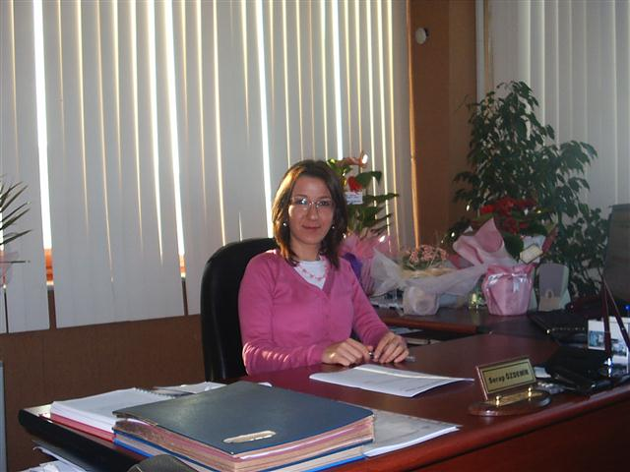
Peki SEKRETER’in Özellikleri Nelerdir?
Giyiminde şık bakımlı
Tatlı dilli
Dinlemesini bilen
Karşındakini inandıran
Kişiye bağlı
Karar verebilen
Saygılı
Güven veren
Hedefine odaklasan Yöneticisinin işlerini düzenleyen
Öz güveni olan

Slide 8
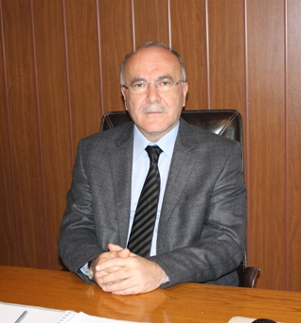
Seyahat engeli olmayan
Restoran, Otel bilgisi olan
Yöneticisini başarıya taşıyan
Notları sağlıklı alan
Görgü kurallarını bilen
Aklını ve bilgisini yöneticisi için kullanan
Sorumluluk sahibi
Şirketini ve yöneticisini temsil eden
Araç kullanabilen
Yabancı dili olan
İnsan ilişkilerinde mükemmeli bilen

Slide 9
Sekreterlik tesadüfen kazanılmış bir meslek değildir.
İshak ALATON /
ALARKO Yönetim Kurulu Başkanı

Slide 10
Sekreterlik hukuk sekreterliği, ticaret sekreterliği ve en yaygın olarak da yönetici sekreterlik olarak ayrılabilir.
Genel anlamda sekreter; büro makinelerini kullanarak büro yönetimi, büro içi ve dışı iletişimi sağlama, yöneticinin günlük işlerini organize etme, belge hazırlama, dosyalama, toplantı ve seyahat organize etme bilgi ve becerisine sahip nitelikli kişidir.

Slide 11
Hukuk Sekreteri; dava dosyaları hazırlama
Ticaret Sekreteri; Bildirimleri ve ödemleri izleme işlemlerini yürütme
Yönetici Sekreter; Dosyalama işlemlerini yürütme, sunum hazırlama

Slide 12
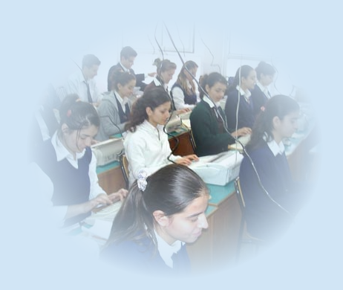
Büro Yönetimi Alanı, hem örgütlerin istedikleri bilgi ve beceriye sahip nitelikli meslek elemanı yetiştirmekte, hem de profesyonel sekreterlik ve yönetici asistanlığı mesleğinin klasik sekreterlik kavramının dışında yeni boyutlar kazanarak gelişmesinde önemli rol oynamaktadır.

Slide 13
Bu bölümde kazanacaklarınız;
10. Sınıf Meslek Dersleri (14 Saat)
İletişim Teknikleri
Büro Hizmetleri
Diksiyon
Bilgisayarda Ofis Programları
Bilgisayarda Klavye Kullanımı (F) (*)
11. Sınıf Meslek Dersleri (15 Saat)
Organizasyon
Dosyalama ve Arşivleme
Kişiler Arası İletişim
Bilgisayarda Hızlı Klavye Kullanımı (F)
Yazışma (*)
Ticari Hesaplamalar
Halkla İlişkiler
Sunum
Ürün ve Hizmet Tanıtımı
Web Programı
Tasarım Programları
Veri Tabanı Programı
Girişimcilik ve İşletme Yönetimi
2. Yabancı Dil

Slide 14
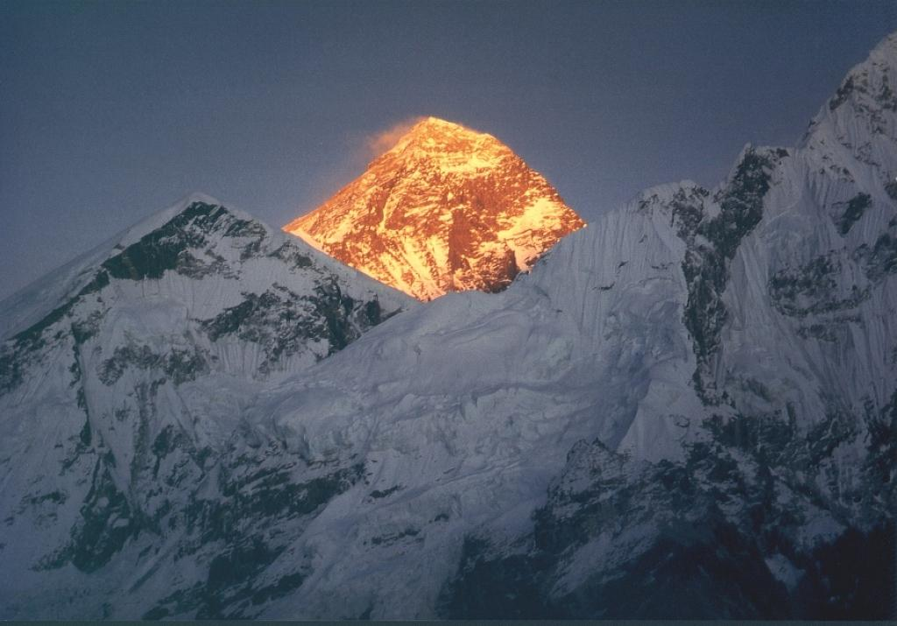
Bilgi toplumunun önce bilgiyle sonra beceriyle var olduğunu anlatan Prof. Dr. Özcan, şöyle konuştu
"Sadece iller, ilçeler arası rekabet değil ülkelerarası rekabete dayanabilecek gerekli bilgi, beceri ve donanıma sahip olacak gençler yetiştirmeliyiz. Bizler uzaktan baktığımız zaman sadece Everest tepesini görüyoruz. 8 bin metre yüksekliğiyle dimdik ayakta. Pek çoğumuz farkında değil, o 8 bin 800 metrelik Everest tepesi etrafındaki yüzlerce 7 bin, 6 bin, 5 bin metre yüksekliğindeki dağlar sayesinde ayakta durabiliyor. Ama onlar görülmüyorlar. Asıl 8 bin 800'ü ayakta tutan o kahramanlar, o isimleri ya da görüntüleri pek aksetmeyen dağlar. Büro yönetimi ve sekreterlik yani vitrine çıkmayan ekibimiz aslında bizim hayatımızın başarısının belki de temel aktörleri. İşte böyle bir kadronun gerekli bilgi, beceri donanımının yanı sıra aynı zamanda da değerler yüklenmeli. Çünkü daha işin başında sırdaşlık ile başlıyor. Sır tutacak, emanete sahip olacak, yalan söylemeyecek, verdiği sözde duracak ve kendisine güvenenleri mahcup etmeyecek, bir anlamda kendi özel hayatını kurumunun başarısı için belki de terk edebilecek kahramanlar yetiştirmek. Bu topraklar, ülkede yaşayan herkesin toprakları ve herkesin bu topraklara karşı vazifesi var."

Slide 15
Dikey Geçiş Yapılabilecek Lisans ve Önlisans Programları
Büro Yönetimi Öğretmenliği
Halkla İlişkiler
Halkla İlişkiler ve Reklâmcılık
Halkla İlişkiler ve Tanıtım
İşletme Bilgi Yönetimi
Yönetim Bilişim Sistemleri
Sağlık Kurumları İşletmeciliği
Ayrıca bu programdan mezun olan öğrenciler DGS ye girmeden Anadolu Üniversitesi İşletme – İktisat Fakültelerine doğrudan dikey geçiş yapabilirler.

Slide 16
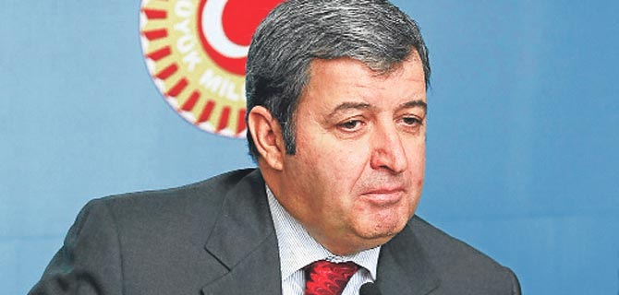
Büro Yönetimi ve Yönetici Asistanlığı Programı mezunları kamu kuruluşlarında;
TBMM
Bankacılık Düzenleme ve Denetleme Kurulu
Bakanlıklar ve Bağlı Kuruluşları çalışabilirler.

Slide 17
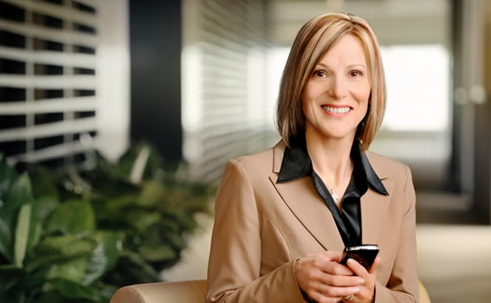
Büro Yönetimi ve Yönetici Asistanlığı Programı mezunları özel sektörde;
Çeşitli İşletmeler ve idarelerinde
Hukuk Büroları
Hekimlik Büroları
Mühendislik Büroları
Mimarlık Büroları çalışabilirler.

Slide 18
Mega Trend Halkla İlişkiler Danışmanlık A.Ş. “YÖNETİCİ SEKRETERİ SABA Gürer” ile yapılan bir röportaj
“Sekreterliğe Yeni Başlayan Arkadaşlara Tavsiyeniz Var Mı ?”
Sekreterliği son çare olarak değil, ciddi bir meslek olarak görmelerini, kendilerini eğitmelerini, görünüşlerine özen gösterip, bakımlı olmalarını, en baştan itibaren planlı, programlı ve prensipli hareket etmelerini, yönetici tarafından verilen her işi anlayarak ve özveri ile yapmalarını, iş arkadaşları ile gerektiğinde yardımlaşmalarını, her zaman ve her koşulda daha iyiye ulaşmayı kendilerine hedef seçmelerini öğütlüyorum.

Slide 19
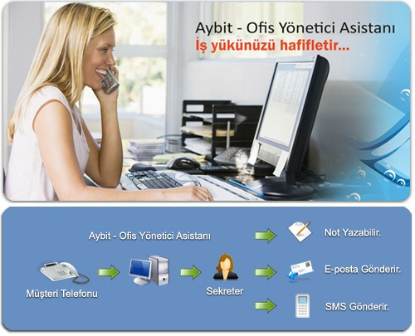
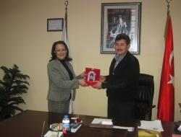
Deneyimli
Yönetici Sekreterler

Slide 20
ENERSIS A.Ş. Yönetici Sekreteri Ayla TANRIVERDI “Lütfen kendinizi tanıtır misiniz?” 1973. Ankara doğumluyum. Hacettepe Üniversitesi Ankara Meslek Yüksekokulu Büro Yönetimi ve Sekreterlik mezunuyum. Okuluma devam ederken de TÜYAP A.S organizasyonunda 4 yıl şef hostesliği yaptım. Halen ENERSIS A.S. ‘DE Yönetici sekreter

Slide 21
ETE MENŞUCAT Yönetim Kurulu Başkanı Asistanı / Suzan SERPEN “Mesleğinizle ilgili almış olduğunuz eğitimin ne tür avantajları var iş yaşamınızda ?” Eğitimin her meslekte olduğu gibi sekreterlikte de şart olduğu inancındayım. Biliyorsunuz, artık üniversitelerde bile sekreterlik ile ilgili bir bölüm var. Ben Akdeniz Üniversitesi Büro Yönetimi ve Sekreterlik Bölümü mezunuyum.

Slide 22
Her işadamının arkasında mutlaka biri vardır;
Oda hiç kuskusuz Yönetici Asistanı’dır
Serhat SERBES/
Serbesler Şirketler Grubu Yönetim Kurulu Başkanı

Slide 23
BAŞARILI PATRONLARIN ARKASINDAKİ SEKRETERLER KONUŞTU!

Slide 24
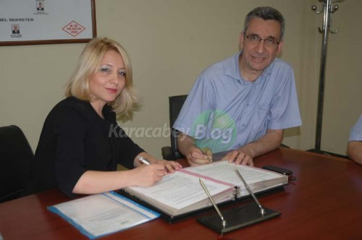
Hürriyet'in eski Genel Yayın Yönetmeni Çetin Emeç’in Sekreteri “Nebahat Ercan”
“Sekreter inisiyatif kullanabilirse patronuyla iki kişilik bir ekip olur.”

Slide 25
Alarko Şirketler Topluluğu Yönetim Kurulu Başkanı İshak Alaton’un asistanı “Hülya Çınar”
Karadeniz Teknik Üniversitesi Meslek Yüksekokulu
Büro Yönetimi Mezunu
“En az orta düzey bir yönetici kadar bilgi düzeyine sahibiz.”

